Slide 1



DFA
⇔
NFA
⇔
ε-NFA
⇔
RE
⇔
RG
正则语言 (RL)

Slide 2
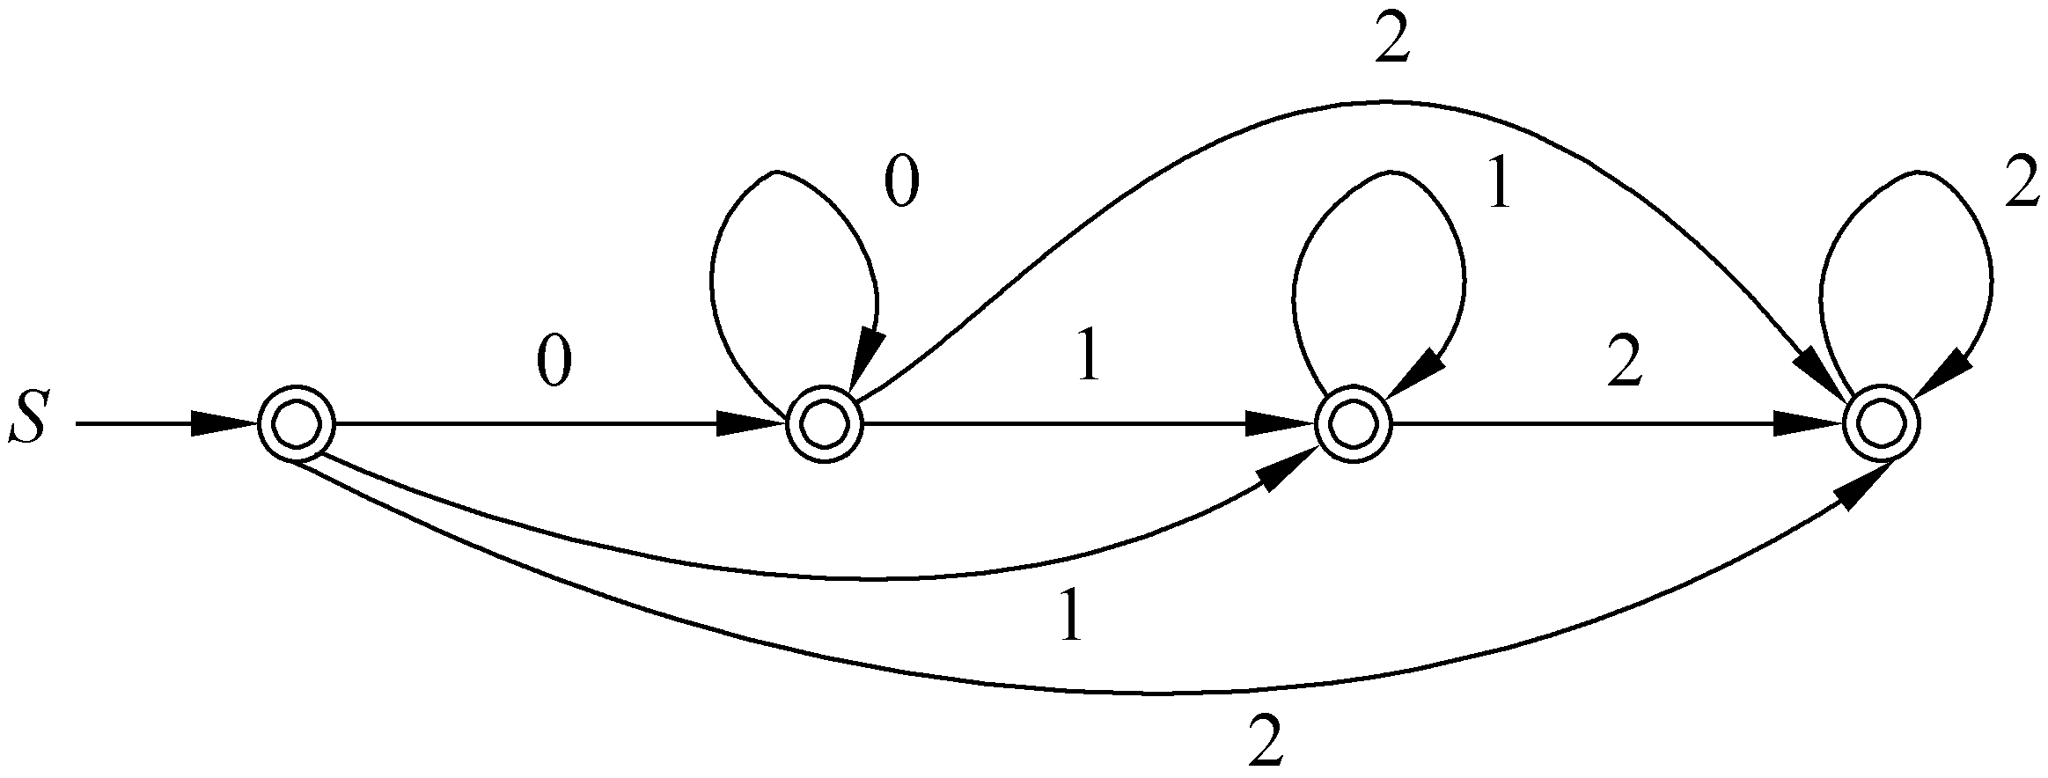
3.4 带空移动的有穷状态自动机
接受语言{0^{n}1^{m}2^{k}|n，m，k≥0}的NFA

Slide 3
3.4 带空移动的有穷状态自动机
允许带ε 输入的状态跳转
这些状态跳转可以同时进行，无需输入字符
方便构造，更加“智能”，但也只接收RL

Slide 4
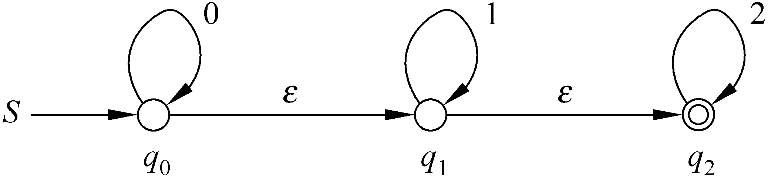
3.4 带空移动的有穷状态自动机
接受语言{0^{n}1^{m}2^{k}|n，m，k≥0}的NFA是否可以构造成下图所示的“ε-NFA ”？
其构造显然比图1-13所示的NFA更容易。当然还希望它们是等价的。

Slide 5
例子: ε-NFA
0 1 ε
A {E} {B} ∅
B ∅ {C} {D}
C ∅ {D} ∅
D ∅ ∅ ∅
E {F} ∅ {B, C}
F {D} ∅ ∅
ε
1
1
1
B
C
D
A
ε
*
ε
0
0
E
F
0

Slide 6
3.4 带空移动的有穷状态自动机
带空移动的不确定的有穷状态自动机(non-deterministic finite automaton with ε-moves,ε-NFA)
M=(Q，∑，δ，q₀，F)，Q、∑、q₀、F的意义同DFA。
δ：Q×(∑∪{ε})→2^{Q}

Slide 7
3.4 带空移动的有穷状态自动机
非空移动
  ∀(q，a)∈Q×∑
  δ(q，a)= {p₁，p₂，…，p_{m}}
  表示M在状态q读入字符a，可以选择地将状态变成p₁、p₂、…或者p_{m} ，并将读头向右移动一个带方格而指向输入字符串的下一个字符。

Slide 8
3.4 带空移动的有穷状态自动机
空移动
  ∀q∈Q
  δ(q，ε)= {p₁，p₂，…，p_{m}}
  表示M在状态q不读入任何字符，可以选择地将状态变成p₁、p₂、…或者p_{m} 。也可以叫做M在状态q做一个空移动(又可以称为ε移动)，并且选择地将状态变成p₁、p₂、…或者p_{m}。

Slide 9
ε-NFA状态的闭包
ε-CLOSURE(q)= 从状态q出发，跟随ε标记的弧所能到达的状态的集合。
例: ε-CLOSURE(A)= {A};
ε-CLOSURE(E)= {B, C, D, E}.
状态集合的闭包ε-CLOSURE(P)
= 集合P中所有元素的ε闭包的集合
例: ε-CLOSURE({A,E})= {A,B,C,D,E};
ε
1
1
1
B
C
D
A
ε
ε
0
0
E
F
0

Slide 10
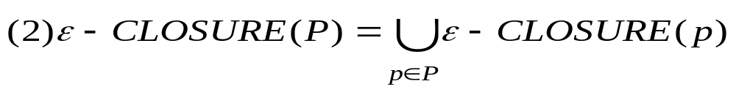
3.4 带空移动的有穷状态自动机
⑴ ε-CLOSURE(q)={p|从q到p有一条标记为ε的路}。

Slide 11
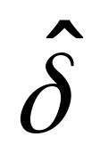
拓展的
基础: (q, ε) = ε-CLOSURE(q).
归纳: (q, wa)计算为：
  从 (q, w) = S出发；
  对于S中所有元素p，计算 ε-CLOSURE
  (δ(p, a)) 的并集。
结论: (q, w) 是从q出发，沿着标记为w的路径所有能到达的状态的集合。

Slide 12
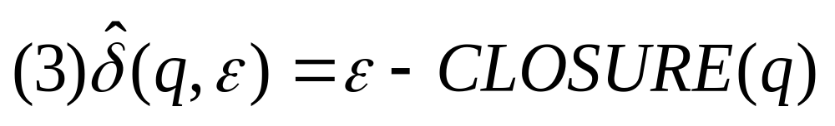
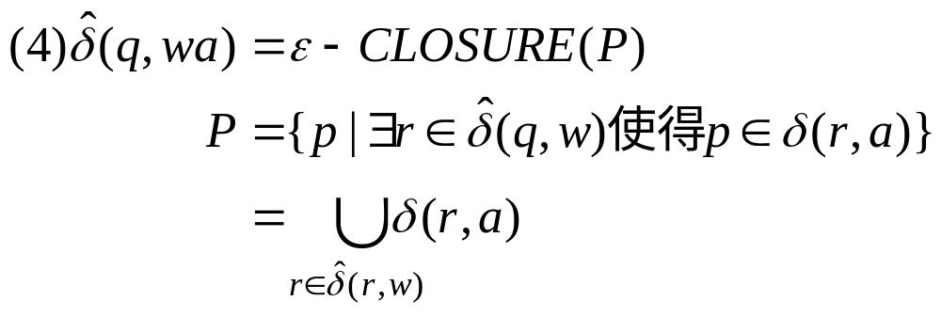
3.4 带空移动的有穷状态自动机

Slide 13
例子:拓展的
ε
1
1
1
B
C
D
A
ε
ε
0
0
E
F
0
(A, ε) = ε-CLOSURE(A) = {A}.
(A, 0) = ε-CLOSURE({E}) = {B, C, D, E}.
(A, 01) = ε-CLOSURE({C, D}) = {C, D}.
ε-NFA 的语言是所有w的集合， (q₀, w) 包含接受状态。

Slide 14
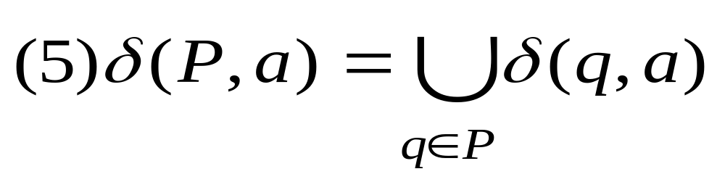
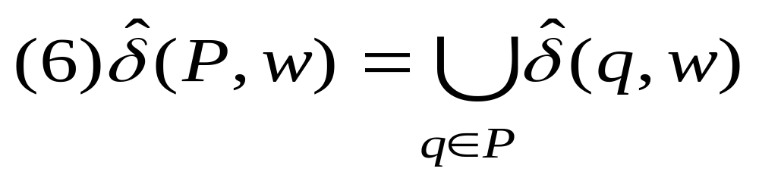
3.4 带空移动的有穷状态自动机
对任意(P，a)∈2 ^{Q}×∑。

Slide 15
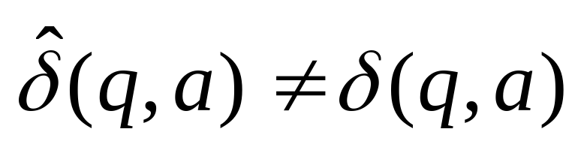
3.4 带空移动的有穷状态自动机
在ε-NFA中，对任意a∈∑，q∈Q，
需要严格区分。

Slide 16

状态
δ
ε
0
1
2
ε
0
1
2
q₀
{ q₁}
{ q₀}
Φ
Φ
{q₀,q₁,q₂}
{q₀,q₁,q₂}
{q₁,q₂}
{q₂}
q₁
{ q₂}
Φ
{ q₁}
Φ
{q₁,q₂}
Φ
{q₁,q₂}
{q₂}
q₂
Φ
Φ
Φ
{ q₂}
{q₂}
Φ
Φ
{q₂}

Slide 17
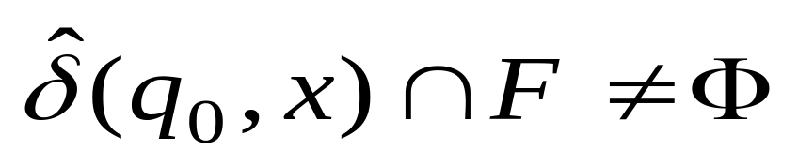
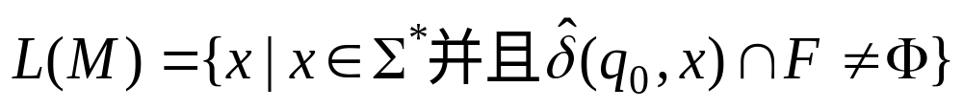
3.4 带空移动的有穷状态自动机
M接受(识别)的语言
对于∀x∈∑*，仅当
时，称x被M接受。

Slide 18
NFA, ε-NFA等价
所有 NFA 都是ε-NFA.
  仅仅不包含带ε的状态转换
要证明等价性，需证明对于任意的ε-NFA，能构建一个接收相同语言的NFA
方法：把ε–transition跟“真实”的状态转换结合起来

Slide 19
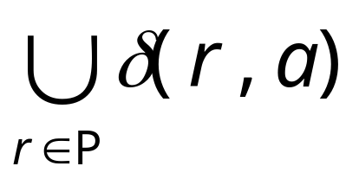
消除ε-Transition
(q, wa) =
ε-CLOSURE( )
a
p1
接受w后
a
p2
a
状态q
a
pn
ε跳转
P

Slide 20
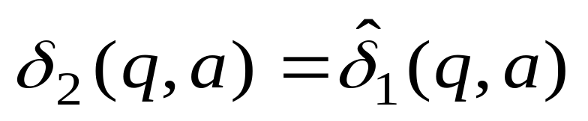
3.4 带空移动的有穷状态自动机
定理 3-2ε-NFA与NFA等价。
证明：设有ε-NFA M₁=(Q，∑，δ₁，q₀，F)
(1) 构造与之等价的NFA M₂ 。
取NFA M₂=(Q，∑，δ₂，q₀，F₂)
F∪{q₀} 如果F∩ε-CLOSURE(q₀)≠Φ
F₂=
F 如果F∩ε-CLOSURE(q₀)=Φ

Slide 21
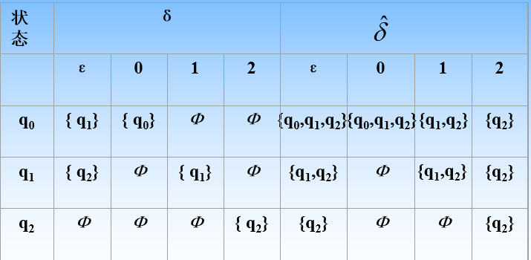
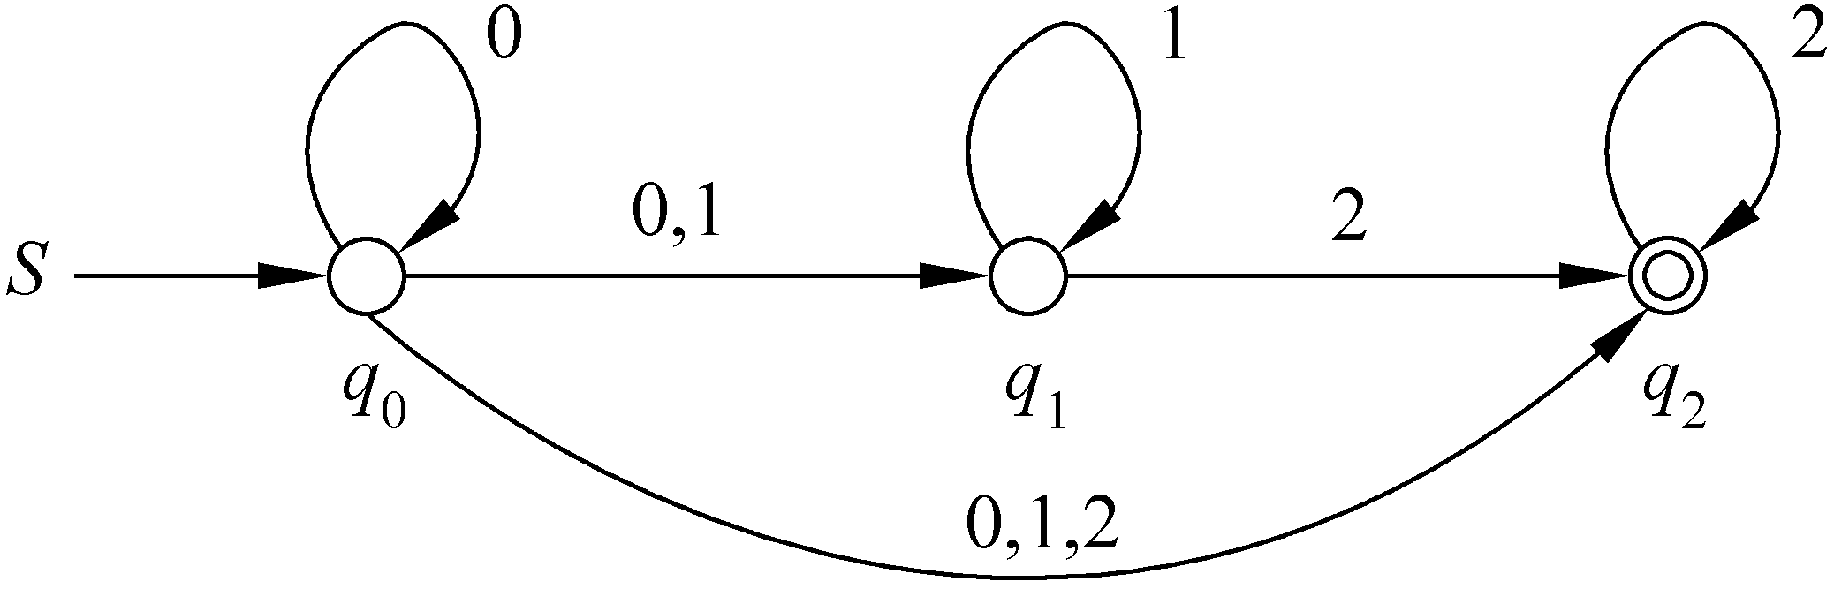
3.4 带空移动的有穷状态自动机
与上图ε-NFA等价的NFA。

Slide 22
3.5 FA是正则语言的识别器
3.5.1 FA与右线性文法
DFA M=(Q，∑，δ，q₀，F)，处理句子a₁a₂…a_{n}的特性。
⑴ M按照句子a₁a₂…a_{n}中字符的出现顺序，从开始状态q₀开始，依次处理字符a₁、a₂、…、a_{n}，在这个处理过程中，每处理一的字符进入一个状态，最后停止在某个终止状态。

Slide 23
3.5.1 FA与右线性文法
⑵ 它每次处理且仅处理一个字符：第i步处理输入字符a_{i。}
⑶ 对应于使用δ(q，a)=p的状态转移函数的处理，相当于是在状态q完成对a的处理，然后由p接下去实现对后续字符的处理。
⑷ 当δ(q，a)=p∈F，且a是输入串的最后一个字符时，M完成对此输入串的处理。

Slide 24
3.5.1 FA与右线性文法
A₀⇒ a₁A₁ 对应产生式A₀→ a₁A₁
⇒ a₁a₂A₂ 对应产生式A₁→ a₂A₂
…
⇒ a₁a₂…a_{n-1}A_{n-1} 对应产生式A_{n-2}→ a_{n-1}A_{n-1}
⇒ a₁a₂…a_{n-1}a_{n} 对应产生式A_{n-1}→ a_{n}

Slide 25
3.5.1 FA与右线性文法
q₀ a₁a₂…a_{n-1}a_{n}
├a₁q₁ a₂…a_{n-1}a_{n} 对应δ(q₀，a₁)=q₁
├a₁a₂q₂…a_{n-1}a_{n} 对应δ(q₁，a₂)=q₂
……
├a₁a₂…a_{n-1}q_{n-1}a_{n} 对应δ(q_{n-2}，a_{n-1})=q_{n-1}
├a₁a₂…a_{n-1}a_{n}q_{n} 对应δ(q_{n-1}，a_{n})=q_{n}

Slide 26
3.5.1 FA与右线性文法
其中q_{n}为M的终止状态。考虑根据a₁、a₂、…、a_{n}，让A₀与q₀对应、A₁与q₁对应、A₂与q₂对应、…、A_{n-2}与q_{n-2}对应、A_{n-1}与q_{n-1}对应。这样，就有希望得到满足定理2-4-1的正则文法的推导与DFA的互相模拟的方式。

Slide 27
3.5.1 FA与右线性文法
定理 3-3 FA接受的语言是正则语言。
证明：
(1) 构造。
基本思想是让RG的派生对应DFA的移动。
设DFA M=(Q，∑，δ，q₀，F)，
取右线性文法 G=(Q，∑，P，q₀)，
P={q→ap|δ(q，a)=p}∪{q→a|δ(q，a)=p∈F}

Slide 28
3.5.1 FA与右线性文法
（2）证明 L(G)=L(M)-{ε}。
对于a₁a₂…a_{n-1}a_{n}∈∑⁺，
q₀⇒⁺ a₁a₂…a_{n-1}a_{n}
q₀→ a₁q₁，q₁→ a₂q₂，…，
q_{n-2}→ a_{n-1}q_{n-1}，q_{n-1}→ a_{n}∈P
⇔δ(q₀，a₁)=q₁，δ(q₁，a₂)=q₂，…
， δ(q_{n-2}，a_{n-1})=q_{n-1}，δ(q_{n-1}，a_{n})=q_{n}，且q_{n}∈F
⇔δ(q₀，a₁a₂…a_{n-1}a_{n})= q_{n}∈F
⇔ a₁a₂…a_{n-1}a_{n}∈L(M)

Slide 29
3.5.1 FA与右线性文法
（3）关于ε句子。
如果q₀∉F，则ε∉L(M)，L(G)=L(M)。
如果q₀∈F，则由定理2-6和定理2-7，存在正则文法G′，使得L(G′)=L(G) ∪{ε}=L(M)。
综上所述，对于任意DFA M，存在正则文法G，使得L(G)=L(M)。
定理得证。

Slide 30
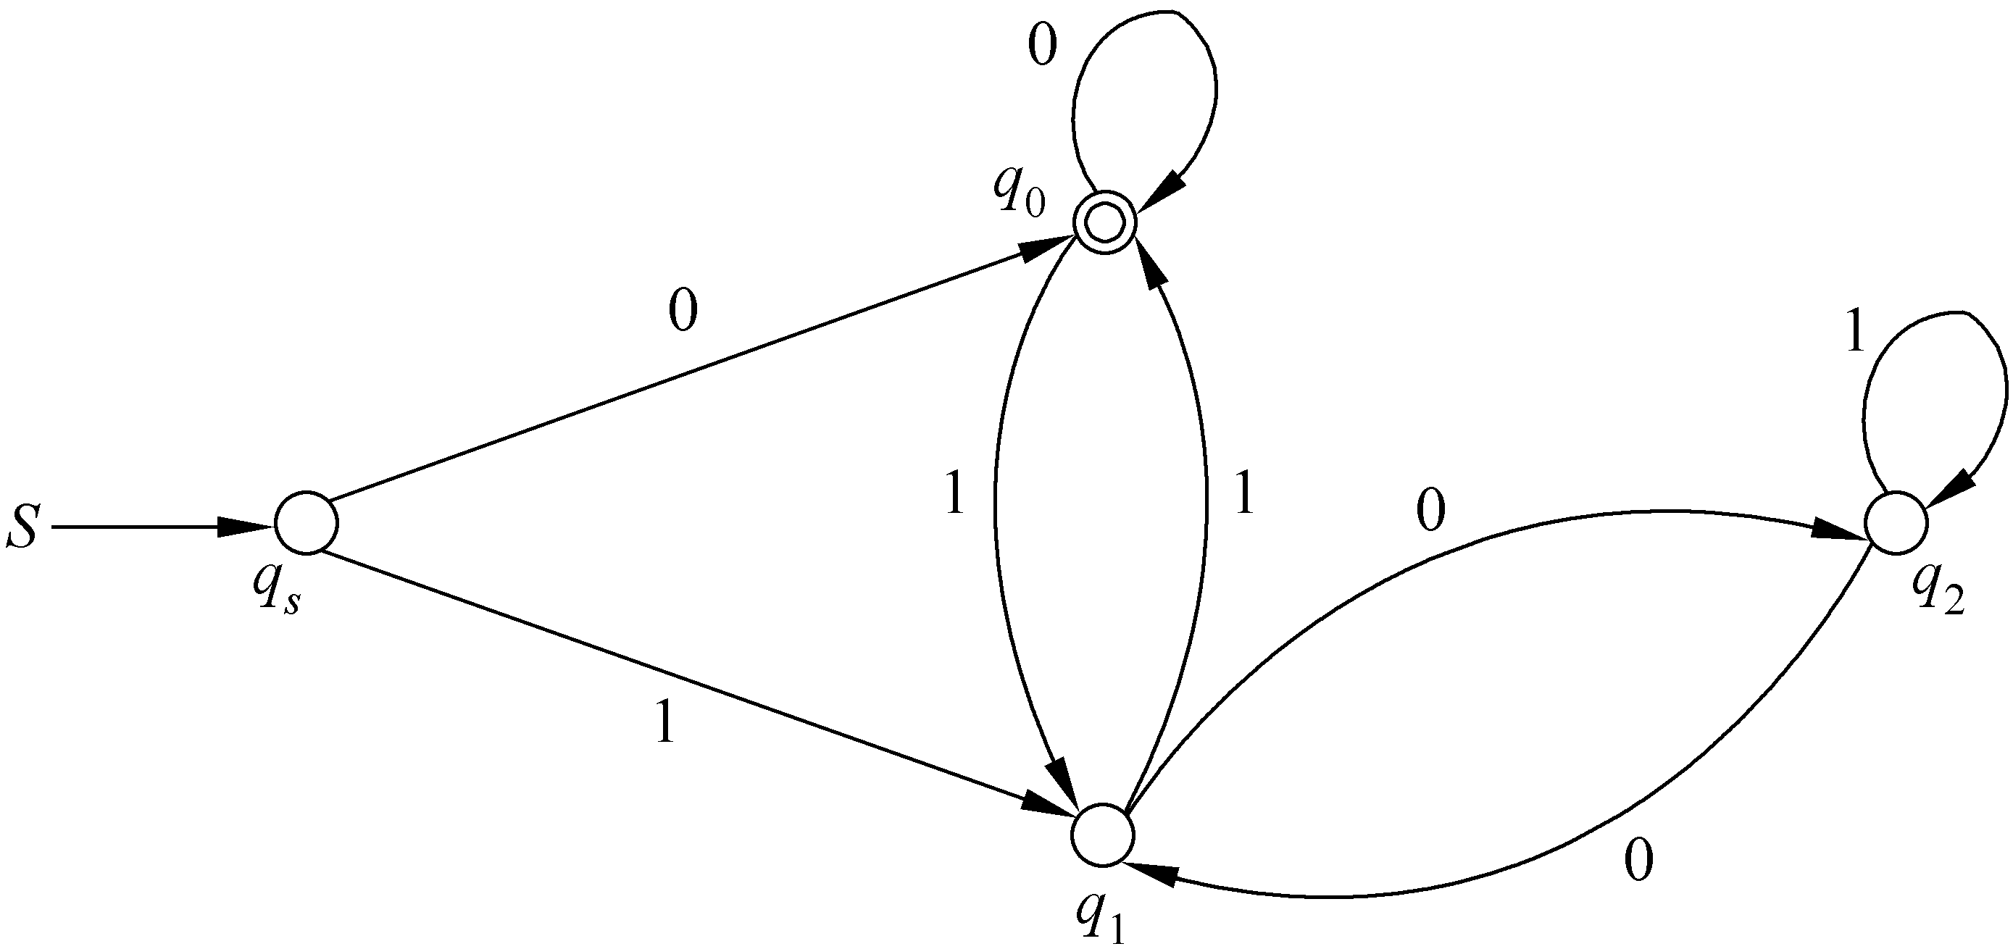
3.5.1 FA与右线性文法
例：与下图所给DFA等价的正则文法
q_{s}→0|0q₀|1q₁
q₀→0|0q₀|1q₁
q₁→0q₂|1|1q₀
q₂→0q₁|1q₂

Slide 31
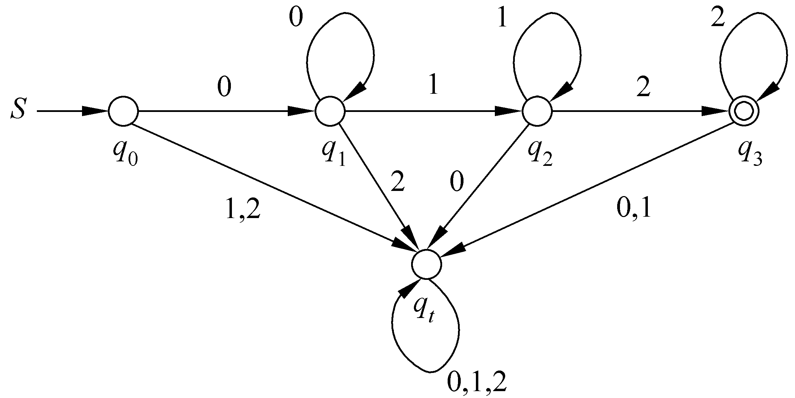
3.5.1 FA与右线性文法
例：与下图所给的DFA等价的正则文法
q₀→0q₁|1q_{t}|2q_{t}
q₁→0q₁|1q₂|2q_{t}
q₂→0q_{t}|1q₂|2q₃|2
q₃→0q_{t}|1q_{t}|2q₃|2
q_{t}→ 0q_{t}|1q_{t}|2q_{t}

Slide 32
3.5.1 FA与右线性文法
定理3-4 正则语言可以由FA接受。
证明：
（1）构造。
基本思想：让FA模拟RG的派生。
设G=(V，T，P，S)，且ε∉L(G)，
取FA M=( V∪{Z}，T，δ，S，{Z})，Z∉V。

Slide 33
3.5.1 FA与右线性文法
对∀(a，A)∈T×V
{B|A→aB∈P}∪{Z} 如果A→a∈P
δ(A，a)=
{B|A→aB∈P} 如果A→a∉P
用B∈δ(A，a)与产生式A→aB对应
用Z∈δ(A，a)与产生式A→a对应。

Slide 34
3.5.1 FA与右线性文法
（2）证明L(M)=L(G)
对于a₁a₂…a_{n-1}a_{n}∈T⁺，
a₁a₂…a_{n-1}a_{n}∈L(G) ⇔ S⇒⁺ a₁a₂…a_{n-1}a_{n}
⇔ S⇒a₁A₁ ⇒ a₁a₂A₂ ⇒…
⇒ a₁a₂…a_{n-1}A_{n-1} ⇒ a₁a₂…a_{n-1}a_{n}
⇔ S→a₁A₁，A₁→a₂A₂，…，
A_{n-2}→a_{n-1}A_{n-1}，A_{n-1}→a_{n}∈P

Slide 35
3.5.1 FA与右线性文法
A₁∈δ(S，a₁)，A₂∈δ(A₁，a₂)，…，
A_{n-1}∈δ(A_{n-2}，a_{n-1})，Z∈δ(A_{n-1}，a_{n})
⇔ Z∈δ(S，a₁a₂…a_{n-1}a_{n} )
⇔ a₁a₂…a_{n-1}a_{n}∈L(M)
对于 ε，按照定理2-5和定理2-6处理。

Slide 36
3.5.1 FA与右线性文法
例 3-10 构造与所给正则文法等价的FA：
G₁：E→0A|1B
A→1|1C
B→0|0C
C→0B|1A

Slide 37
3.5.1 FA与右线性文法
δ(E，0)={A} 对应E→0A
δ(E，1)={B} 对应E→1B
δ(A，1)={Z,C} 对应A→1|1C
δ(B，0)={Z,C} 对应B→0|0C
δ(C，0)={B} 对应C→0B
δ(C，1)={A} 对应C→1A

Slide 38
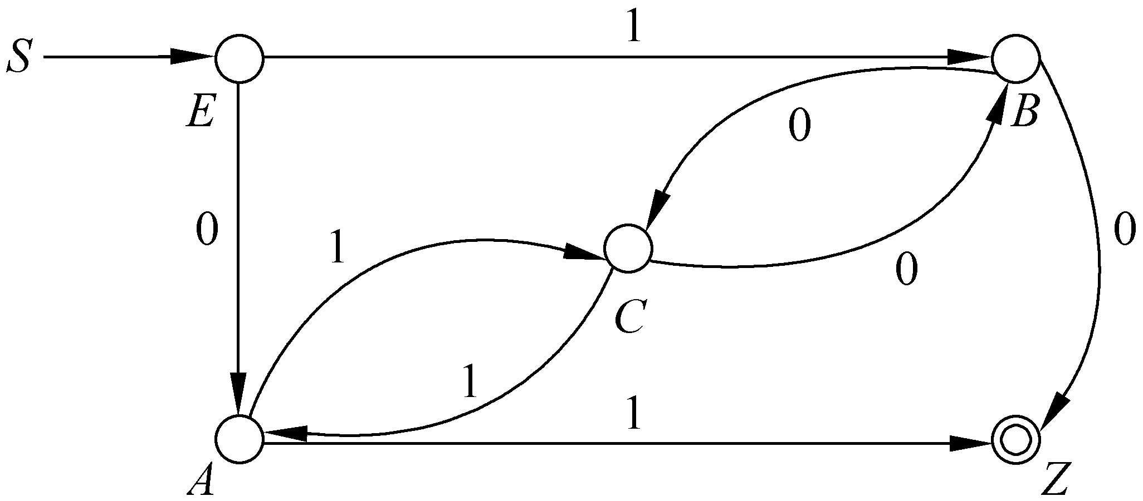
3.5.1 FA与右线性文法

Slide 39
3.5.1 FA与右线性文法
练：构造与所给正则文法等价的FA：
S → a | aA
A → a | aA | cA | bB
B → a | b | c | aB | bB | cB
产生式组 | ➔ | 迁移函数
S→a|aA | ➔ | δ(S，a)={A,Z}
A→a|aB | ➔ | δ(A，a)={B,Z}
A→cA | ➔ | δ(A，c)={A}
A→bB | ➔ | δ(A，b)={B}
B→a|aB | ➔ | δ(B，a)={B,Z}
B→b|bB | ➔ | δ(B，b)={B,Z}
B→c|cB | ➔ | δ(B，c)={B,Z}
开始状态：S，接受状态：{Z}

Slide 40
3.5.1 FA与右线性文法
推论3-1 FA与正则文法等价。
证明：根据定理3-3和定理3-4即可得到。

Slide 41
3.5.1 FA与左线性文法
按照推导来说，句子a₁a₂…a_{n-1}a_{n}中的字符被推导出的先后顺序正好与它们在句子中出现的顺序相反；而按照归约来看，它们被归约成语法变量的顺序则正好与它们在句子中出现的顺序相同：a₁，a₂，…，a_{n-1}，a_{n}。可见，归约过程与FA处理句子字符的顺序是一致的，所以可考虑依照“归约”来研究FA的构造。

Slide 42
3.5.1 FA与左线性文法
对于形如A→a的产生式：在推导中，一旦使用了这样的产生式，句型就变成了句子，而且a是该句子的第一个字符；按“归约”理解，对句子的第1个字符，根据形如A→a的产生式进行归约。对应到FA中，FA从开始状态出发，读到句子的第一个字符a，应将它“归约”为A。我们如果考虑用语法变量对应FA的状态，那么，此时我们需要引入一个开始状态，比如说：Z。这样，对应形如A→a的产生式，可以定义A∈δ(Z，a)。

Slide 43
3.5.1 FA与左线性文法
按照上面的分析，对应于形如A→Ba的产生式：FA应该在状态B读入a时，将状态转换到A。也可以理解为：在状态B，FA已经将当前句子的、处理过的前缀“归约”成了B，在此时它读入a时，要将Ba归约成A，因此，它进入状态A。

Slide 44
3.5.1 FA与左线性文法
按照“归约”的说法，如果一个句子是文法G产生的语言的合法句子，它最终应该被归约成文法G的开始符号。所以，G的开始符号对应的状态就是相应的FA的终止状态。
如何解决好开始符号只有一个，而DFA的终止状态可以有多个的问题。

Slide 45
3.5.1 FA与左线性文法
对应
δ(A，0)={E}
δ(B，1)={E}
δ(Z，1)={A} δ(C，1)={A}
δ(Z，0)={B}
δ(C，0)={B}
δ(B，0)={C}
δ(A，1)={C}
例如：对文法
G₂：E→A0|B1
A→1|C1
B→0|C0
C→B0|A1

Slide 46
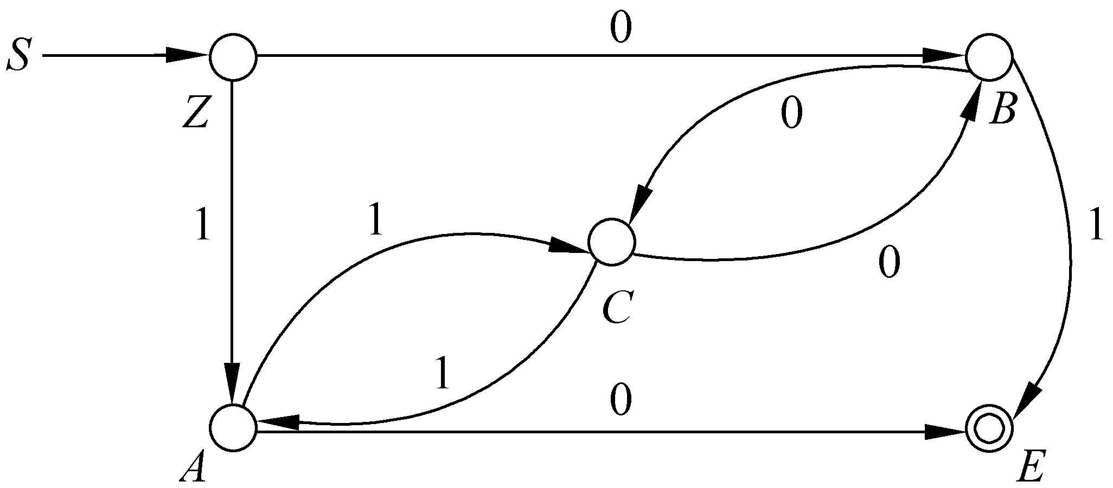
3.5.1 FA与左线性文法
G₂：E→A0|B1
A→1|C1
B→0|C0
C→B0|A1

Slide 47
3.5.2 FA与左线性文法
练：构造与所给左线性文法等价的FA：
S → a | Aa
A → a | Aa | Ac | Bb
B → a | b | c | Ba | Bb | Bc
M={{S,A,B,Z}, {a,b,c}, δ, Z, {S} }
δ(Z，a)={S,A,B} δ(Z，b)={B} δ(Z，c)={B}
δ(A，a)={S,A} δ(A，c)={A} δ(B，a)={B}
δ(B，b)={A,B} δ(B，c)={B}

Slide 48
3.5.1 FA与左线性文法
定理3-5 左线性文法与FA等价。

Slide 49
3.6 FA的一些变形
3.6.1 双向有穷状态自动机
确定的双向有穷状态自动机(two-way deterministic finite automaton，2DFA)
M=(Q，∑，δ，q₀，F)
Q、∑、q₀、F的意义同DFA。

Slide 50
3.6.1 双向有穷状态自动机
δ：Q×∑→Q×{L，R，S}，对∀(q，a)∈Q×∑
  如果δ(q，a)= {p，L}，它表示M在状态q读入字符a，将状态变成p，并将读头向左移动一个带方格而指向输入字符串的前一个字符。
  如果δ(q，a)= {p，R}，它表示M在状态q读入字符a，将状态变成p，并将读头向右移动一个带方格而指向输入字符串中下一个字符。
  如果δ(q，a)= {p，S}，它表示M在状态q读入字符a，将状态变成p，读头保持在原位不动。

Slide 51
3.6.1 双向有穷状态自动机
M接受的语言
L(M)={x| q₀x├*xp且p∈F} 是2DFA接受的语言。
定理3-6 2DFA与FA等价。

Slide 52
3.6.1 双向有穷状态自动机
不确定的双向有穷状态自动机(two-way nondeterministic finite automaton，2NFA)
M=(Q，∑，δ，q₀，F)
Q、∑、q₀、F的意义同DFA。
δ：Q×∑→2^{Q×{L，R，S}} 。

Slide 53
3.6.1 双向有穷状态自动机
δ(q，a)= {( p₁，D₁)( p₂，D₂) …，(p_{m},D_{m}) }表示M在状态q读入字符a，可以选择地将状态变成p₁同时按D₁实现对读头的移动、或者将状态变成p₂同时按D₂实现对读头的移动、……或者将状态变成p_{m}同时按D_{m}实现对读头的移动。其中D₁，D₂，…，D_{m}∈{L，R，S}，表示的意义与2DFA的定义表示的意义相同。

Slide 54
3.6.1 双向有穷状态自动机
定理3-7 2NFA与FA等价。

Slide 55
3.6.2 带输出的FA
Moore机
M=(Q，∑，Δ，δ，λ，q₀)
Q、∑、q₀、δ的意义同DFA。
Δ——输出字母表(output alphabet)。
λ：Q→Δ为输出函数。对∀q∈Q，λ(q)=a表示M在状态q时输出a。

Slide 56
3.6.2 带输出的FA
对于∀a₁a₂…a_{n-1}a_{n}∈∑*，如果
δ(q₀，a₁)=q₁，δ(q₁，a₂)=q₂，…，δ(q_{n-2}，a_{n-1})=q_{n-1}，δ(q_{n-1}，a_{n})=q_{n}，
则M的输出为
λ(q₀)λ(q₁) …λ(q_{n-1})

Slide 57
3.6.2 带输出的FA
Mealy机
M=(Q，∑，Δ，δ，λ，q₀)
Δ——输出字母表。
λ：Q×∑→Δ为输出函数。对∀(q，a)∈Q×∑，λ(q，a)=d表示M在状态q读入字符a时输出d。

Slide 58
3.6.2 带输出的FA
对于∀a₁a₂…a_{n-1}a_{n}∈∑*，M的输出串为：
λ(q₀,a₁)λ(δ(q₀,a₁),a₂) …λ((…δ(δ(q₀，a₁),a₂)…),a_{n})
设δ(q₀，a₁)=q₁，δ(q₁，a₂)=q₂，…，δ(q_{n-2}，a_{n-1})=q_{n-1}，δ(q_{n-1}，a_{n})=q_{n}，
则M的输出可以表示成：
λ(q₀，a₁)λ(q₁，a₂) …λ(q_{n-1}，a_{n})

Slide 59
3.6.2 带输出的FA
Moore机处理该串时每经过一个状态，就输出一个字符：输出字符和状态一一对应；
Mealy机处理该串时的每一个移动输出一个字符：输出字符和移动一一对应。

Slide 60
3.6.2 带输出的FA
定理3-8 Moore机与Mealy机等价。

Slide 61
3.7 小结
本章讨论正则语言的识别器——FA。包括DFA、NFA、ε-NFA。RG与FA的等价性。简单介绍带输出的FA和双向FA。
⑴ FA M是一个五元组，M=(Q，∑，δ，q₀，F)，它可以用状态转移图表示。
⑵ M接受的语言为{x| x∈∑*且δ(q，x)∈F}。如果L(M₁)=L(M₂)，则称M₁与M₂等价。
⑶ FA的状态具有有穷的存储功能。这一特性可以用来构造接受一个给定语言的FA。

Slide 62
3.7 小结
⑷ NFA允许M在一个状态下读入一个字符时选择地进入某一个状态，对于∀x∈∑*，如果δ(q₀，x) ∩ F≠Φ，则称x被M接受，如果δ(q₀，x)∩F=Φ，则称M不接受x。M接受的语言L(M)={x| x∈∑*且δ(q₀，x) ∩ F≠Φ}。

Slide 63
3.7 小结
⑸ε-NFA是在NFA的基础上，允许直接根据当前状态变换到新的状态而不考虑输入带上的符号。对∀q∈Q，δ(q，ε)= {p₁，p₂，…，p_{m}}表示M在状态q不读入任何字符，可以选择地将状态变成p₁、p₂、…或者p_{m}。这叫做M在状态q做一个空移动。
⑹ NFA与DFA等价，ε-NFA与NFA等价，统称它们为FA。

Slide 64
3.7 小结
⑺ 根据需要，可以在FA中设置一种特殊的状态——陷阱状态。但是，不可达状态却是应该无条件地删除的。
⑻ FA是正则语言的识别模型。分别按照对推导和归约的模拟，可以证明FA和左线性文法、右线性文法等价。

Slide 65
3.7 小结
⑼ 2DFA是FA的又一种变形，它不仅允许读头向前移动，还允许读头向后移动。通过这种扩充，2DFA仍然与FA等价。
⑽ Moore机和Mealy机是两种等价的带输出的FA，Moore机根据状态决定输出字符，Mealy机根据移动决定输出字符。

